Slide 1
Bài 3. CÁC CÔNG THỨC XÁC SUẤT – công thức nhân
Th.S Hà Minh Tuấn

Slide 2
Chương 1. Xác suất của Biến cố

Slide 3
Chương 1. Xác suất của Biến cố

Slide 4
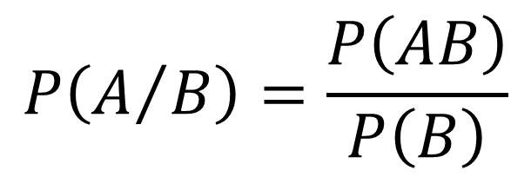
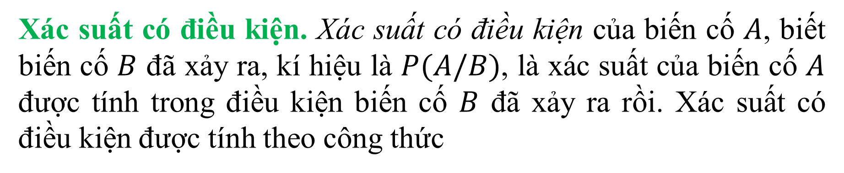
Chương 1. Xác suất của Biến cố
Xác suất có điều kiện. Xác suất có điều kiện của biến cố $A$, biết biến cố $B$ đã xảy ra, kí hiệu là $P(A/B)$, là xác suất của biến cố $A$ được tính trong điều kiện biến cố $B$ đã xảy ra rồi. Xác suất có điều kiện được tính theo công thức
$$P\left(A/B\right)=\frac{P\left(AB\right)}{P\left(B\right)}$$

Slide 5
Chương 1. Xác suất của Biến cố

Slide 6
Chương 1. Xác suất của Biến cố

Slide 7
Chương 1. Xác suất của Biến cố

Slide 8
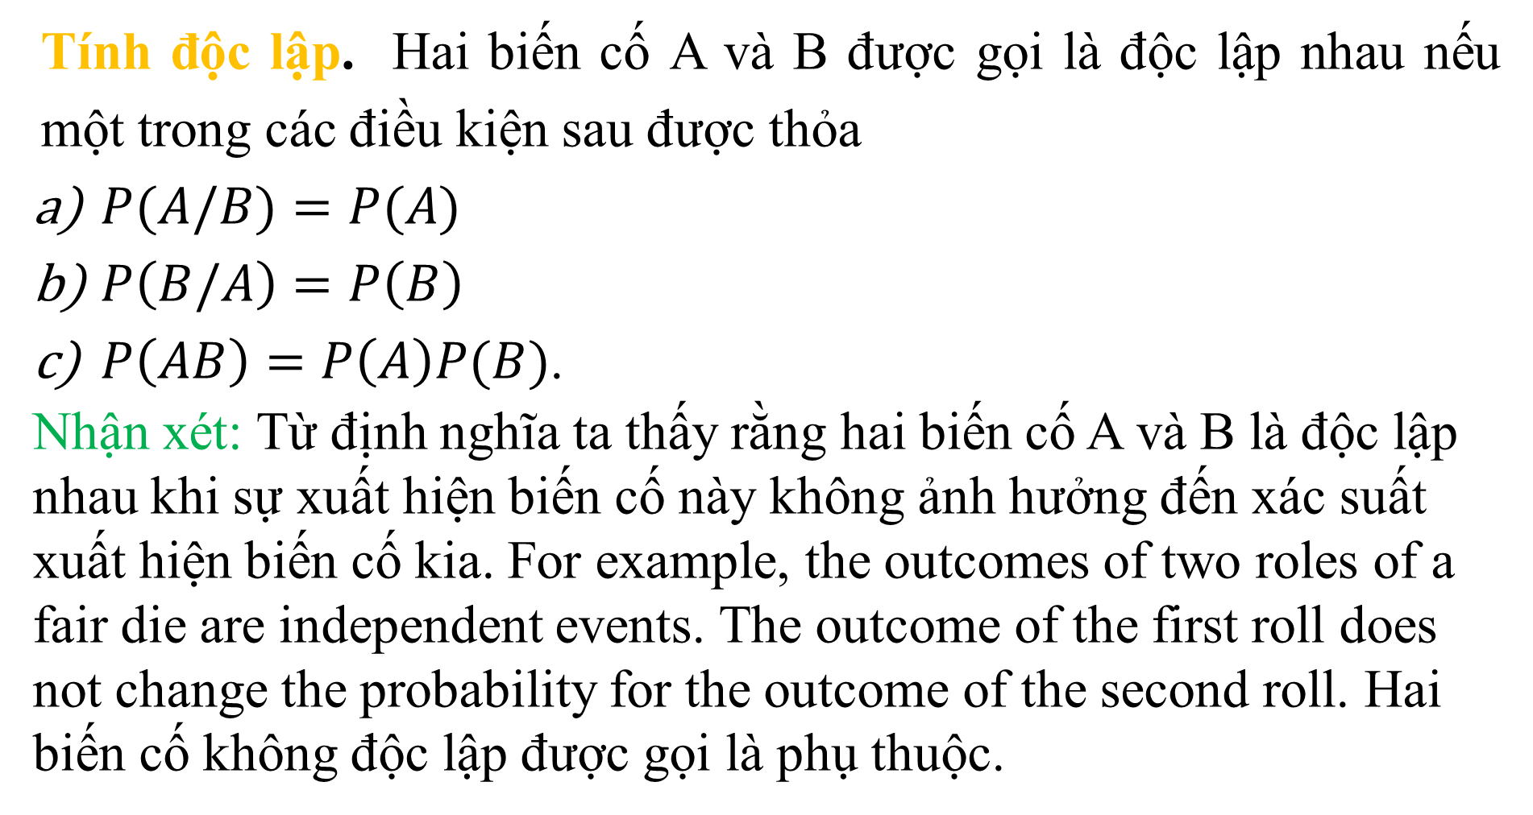
Chương 1. Xác suất của Biến cố
Tính độc lập. Hai biến cố A và B được gọi là độc lập nhau nếu một trong các điều kiện sau được thỏa
$P(A/B)=P(A)$
$P\left(B/A\right)=P\left(B\right)$
$P\left(AB\right)=P\left(A\right)P(B)$.
Nhận xét: Từ định nghĩa ta thấy rằng hai biến cố A và B là độc lập nhau khi sự xuất hiện biến cố này không ảnh hưởng đến xác suất xuất hiện biến cố kia. For example, the outcomes of two roles of a fair die are independent events. The outcome of the first roll does not change the probability for the outcome of the second roll. Hai biến cố không độc lập được gọi là phụ thuộc.

Slide 9

Chương 1. Xác suất của Biến cố
Với A và B là hai biến cố bất kì ta có
Với A và B là hai biến cố độc lập ta có
$P\left(AB\right)=P\left(A\right)P(B)$.

Slide 10
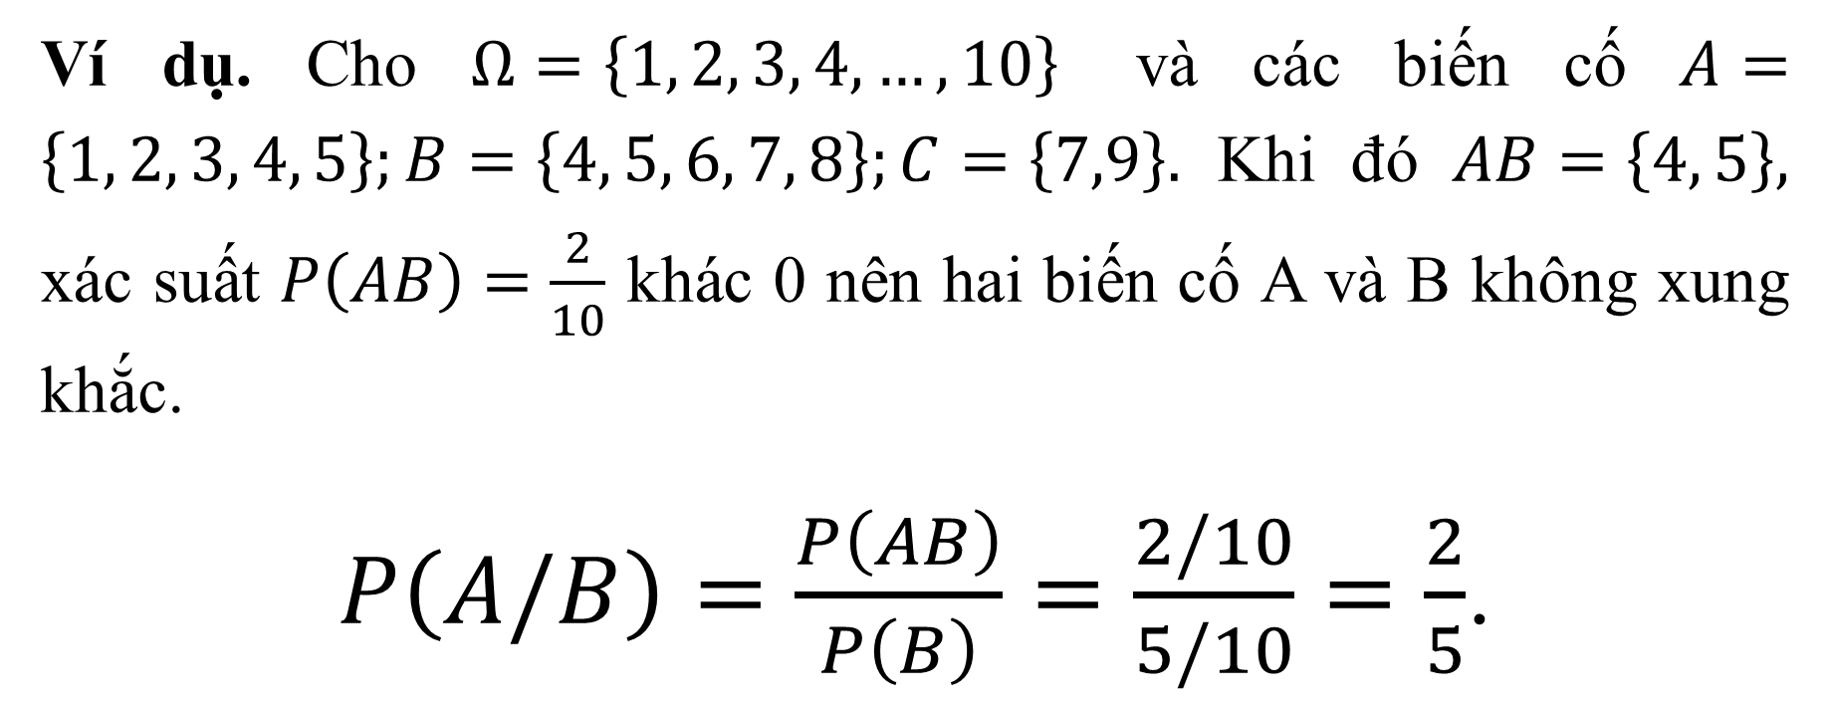
Chương 1. Xác suất của Biến cố
Ví dụ. Cho $Ω=\left\{1, 2, 3, 4,…, 10\right\}$ và các biến cố $A=\left\{1, 2, 3, 4, 5\right\};B=\left\{4, 5, 6, 7, 8\right\};C=\left\{7,9\right\}.$ Khi đó $AB=\left\{4, 5\right\},$ xác suất $P\left(AB\right)=\frac{2}{10}$ khác 0 nên hai biến cố A và B không xung khắc.
$P\left(A/B\right)=\frac{P\left(AB\right)}{P\left(B\right)}=\frac{2/10}{5/10}=\frac{2}{5}$.

Slide 11
Chương 1. Xác suất của Biến cố

Slide 12
Chương 1. Xác suất của Biến cố

Slide 13
Chương 1. Xác suất của Biến cố

Slide 14
Ví dụ. Có hai lô hàng, mỗi lô chứa 15 sản phẩm, trong đó lô I gồm 10 sản phẩm tốt và 5 sản phẩm xấu, lô II chứa 8 tốt 7 xấu. Chọn ngẫu nhiên từ mỗi lô 2 sản phẩm.
Tính xác suất để trong 4 sản phẩm được chọn ra có 2 sản phẩm tốt và 2 sản phẩm xấu.
Giả sử chọn được 2 sản phẩm tốt và 2 sản phẩm xấu. Tính xác suất đã chọn được 1 sản phẩm tốt và 1 sản phẩm xấu từ lô I.

Slide 15
Chương 1. Xác suất của Biến cố

Slide 17
Chương 1. Xác suất của Biến cố

Slide 18
Chương 1. Xác suất của Biến cố

Slide 20
Chương 1. Xác suất của Biến cố

